Slide 1
Scanning probe techniques based on quantum sensing
Group members: 李亦璠 魏天恒 林织星 徐泽安 彭璞 吴香蓉

Slide 2
Introduction: Quantum Sensing
Quantum Objects
SQUID
Cold atom
Quantum Coherence
Measurements using
SET
Quantum Entanglement
NV center
Rev. Mod. Phys. 89, 035002 (2017)
Notes:
要讲基于量子传感的扫描探针技术，首先咱们就来介绍介绍量子传感是个啥。
Quantum sensing，简单来说就是利用量子性质来对物理量进行测量。根据相关文献，具体地可以分为三类：一是利用一个量子元件，二是利用空间或者时间上的量子相干性，三是利用量子纠缠。目前实现了扫描探针的量子传感技术主要有这么几种，这也是我们接下来的报告的几个组成部分。这几种技术在量子传感上的分类呢，我们在这里先直接给出来。

Slide 3
SQUID scanning probes
01
Measurement scheme
SQUID
Applications

Slide 4
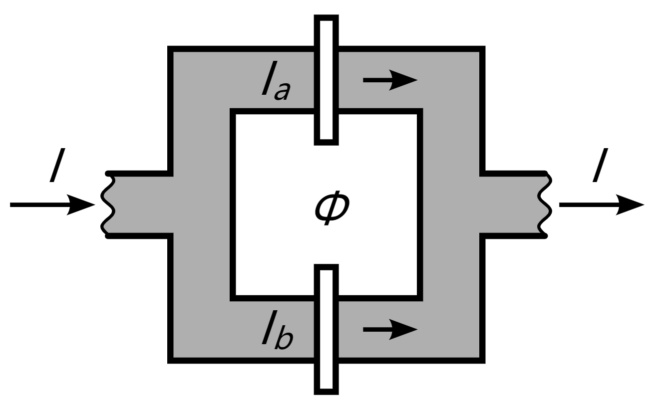
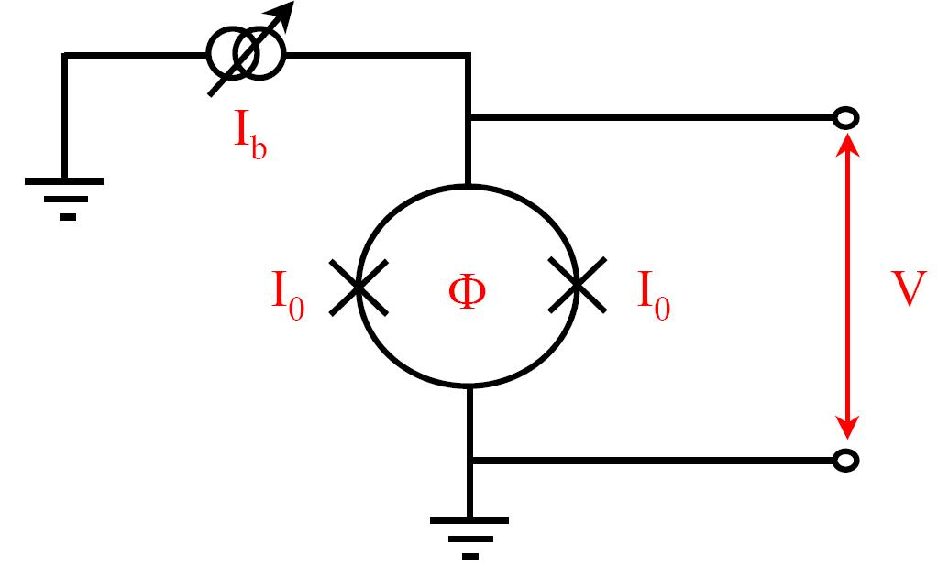
01
SQUID scanning probes
Superconducting QUantum Interference Device
https://en.wikipedia.org/wiki/SQUID
Notes:
首先我们将介绍基于SQUID的扫描探针技术。首先我们简单介绍一下SQUID，它的全称叫做超导量子干涉器件。其基本结构如图中所示，将两个约瑟夫森结连成一个回路，两臂中的超导电流将会发生干涉，其相位差由回路中的磁通量决定。这种对磁通量的响应特性实际上就构成了SQUID测磁的基础。

Slide 5
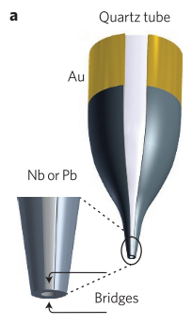
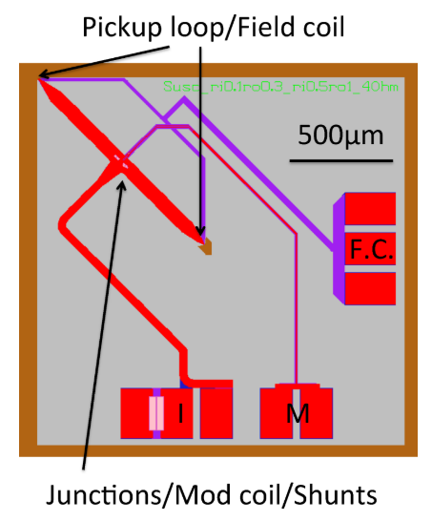
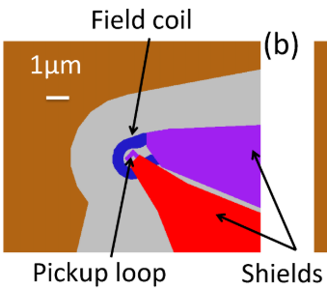
01
SQUID scanning probes
Magnetometry
Thermometry
Magnetometry
Susceptometry
SQUID on a tip
SQUID on a chip
Nature Nanotech 8, 639 (2013), Rev. Sci. Instrum. 87, 093702 (2016)
Notes:
在扫描探针技术方面，当前的probe做法主要有两类，一种是制作纳米尺度的SQUID，例如在一个纳米级针尖上镀上超导材料，实现一个SQUID-on-tip的，这种做法得到的SQUID可以用于测量磁场，也可以做高精度的温度测量。另一种是，在一整块基片上进行微纳加工，然后只使用SQUID回路中的一小部分来pick up磁信号，但这种做法空间分辨比较差，而且噪声也比前一种方法更大，但其好处在于可以实现更复杂的结构，来做磁导率测量。

Slide 6
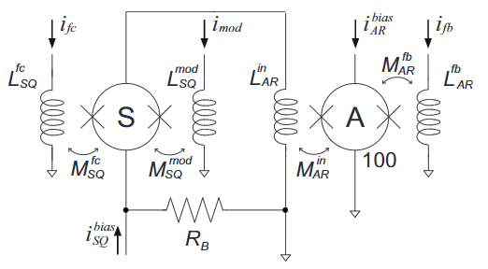
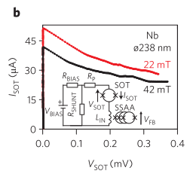
02
01
Measurement scheme
magnetic field or
thermal signal
SQUID Readout
Advantage:
Low noise
Low impedance
Large bandwidth
Flux-locked feedback loop
with SQUID preamplifier
Rev. Sci. Instrum. 79, 053704(2008), Nature Nanotech 8, 639 (2013)

Slide 7
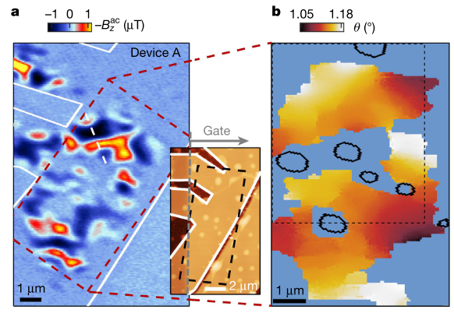
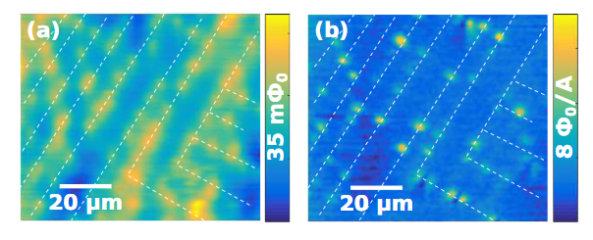
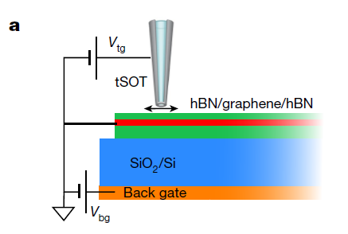
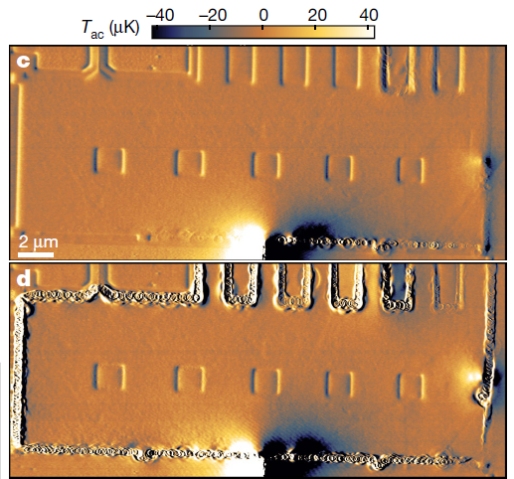
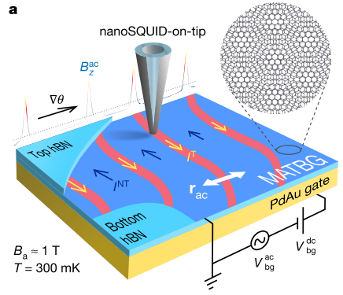
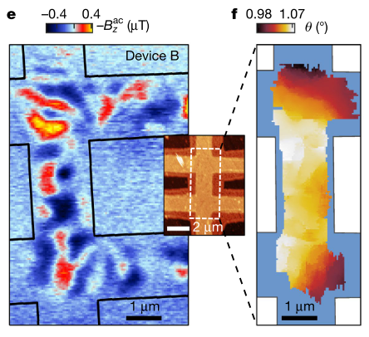
02
01
Applications
Thermal imaging of quantum Hall state in graphene
Magnetometry & susceptometry imaging of Fe-based superconductor
Mapping the twist angle in magic-angle graphene by magnetic imaging
Nature 581, 47 (2020), Nature 575, 628 (2019), Phys. Rev. B 100, 024514 (2019)

Slide 8
Principle and Features
02
Microscope Setup
Cold Atom
Measurement Modes

Slide 9
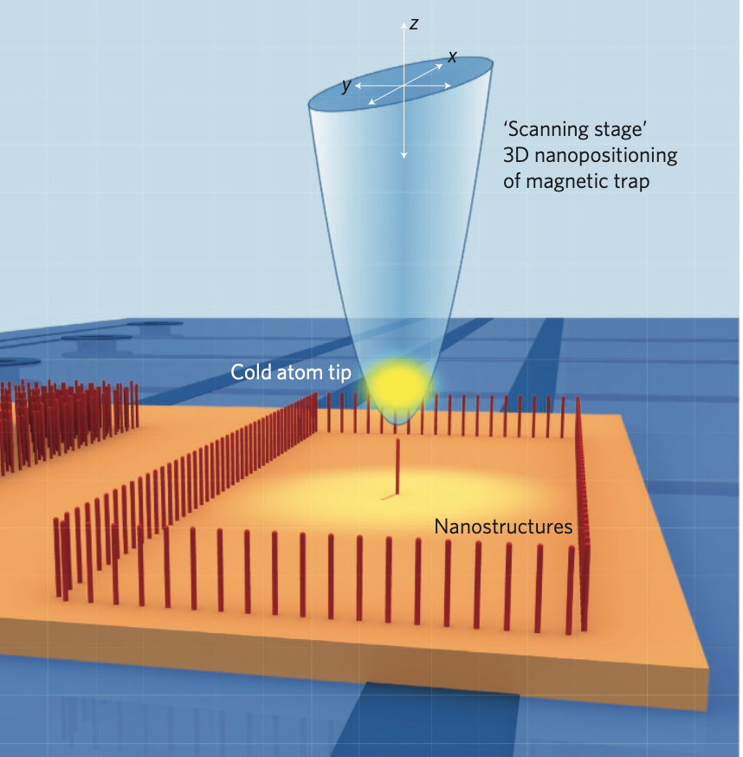
02
Principle and Features
Principle:
Measuring the deflection/ distortion of the tip induced by interaction with the surface
Significant Features:
An ultrasoft tip of well-defined shape and high purity
Non-destructive measure
Increase in resolution after forming a BEC
Nature Nanotech 6, 446–451 (2011)
Notes:
cold atom SPM的工作原理是利用磁阱束缚实现了BEC的超冷原子气，作为针尖（左图中的黄色部分），将针尖靠近表面并与之发生相互作用，通过测量原子气团的物理量的改变来推知表面的物理性质。
cold atom SPM的工作原理决定了其具有以下几点重要的性质：超软、高纯度的针尖（都是全同粒子）；测量不会破坏表面；因为实现BEC，所以针尖的体积可以很小，进而实现较高的分辨率。

Slide 10
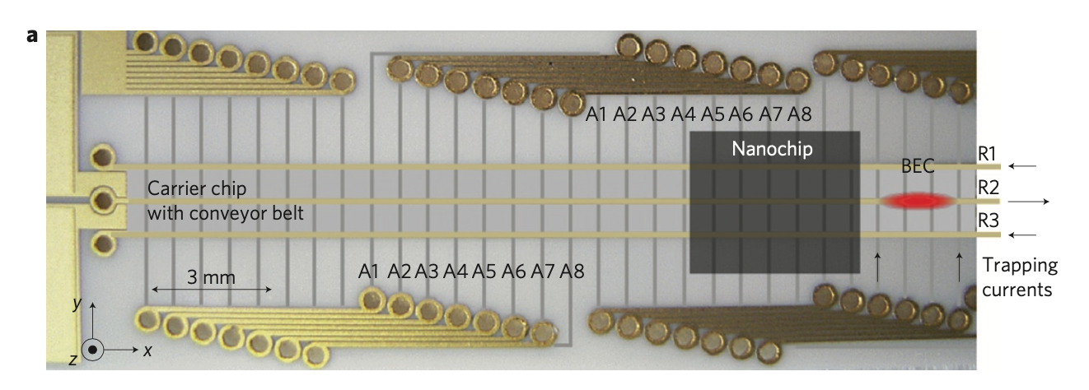
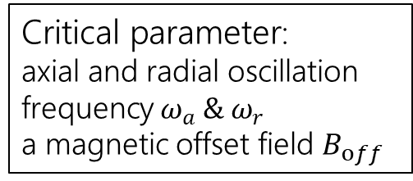
02
Microscopy Setup
Rapid change of sample
Independent control and stability of the sample’s temperature
Critical parameter:
axial and radial oscillation frequency $ω_{a} \& ω_{r}$
a magnetic offset field $B_{off}$
Nature Nanotech 6, 446–451 (2011)
Notes:
如图所示为SPM的基本设置，磁阱是通过最下层的芯片实现的，图中的电极产生三维的磁场构成磁阱，因而我们可以束缚与操纵原子气。芯片与原子气之间放置我们的待测样品，通过待测样品与针尖之间的相对移动完成扫描。由于样品和下层的控制芯片是分离的，因此可以实现样品的快速更换，同时样品的温度也可以独立调控，不受芯片的电流热效应的影响。
(右边的note是磁阱的三个重要参数，径向与轴向磁场的频率以及磁场的偏置量)

Slide 11
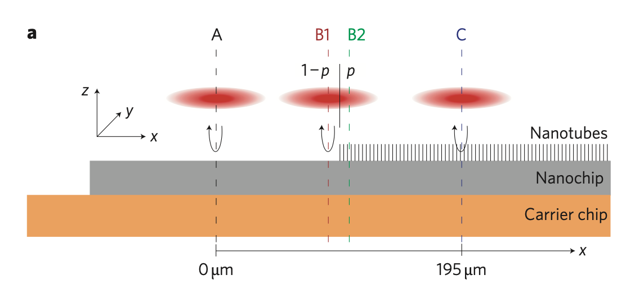
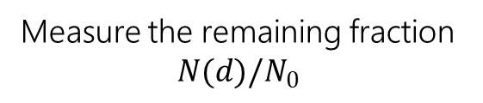
02
Measurement Modes: Contact Mode
Prepare an atom cloud
Move the cloud downward
Stay for interaction
Shift the cloud back
Measure the remaining fraction
$$N(d)/N_{0}$$
Nature Nanotech 6, 446–451 (2011)
Notes:
根据测量的物理量的不同，cold atom SPM可以分成几种不同的mode：首先Contact mode测量的是原子数量的减少。先在远离表面处制备好一团BEC的原子气，绝热地、竖直地将原子气移到表面附近，在表面停留一段时间之后，将原子气快速的（非绝热）撤回到起始点，测量此时剩余的原子数量比。

Slide 12
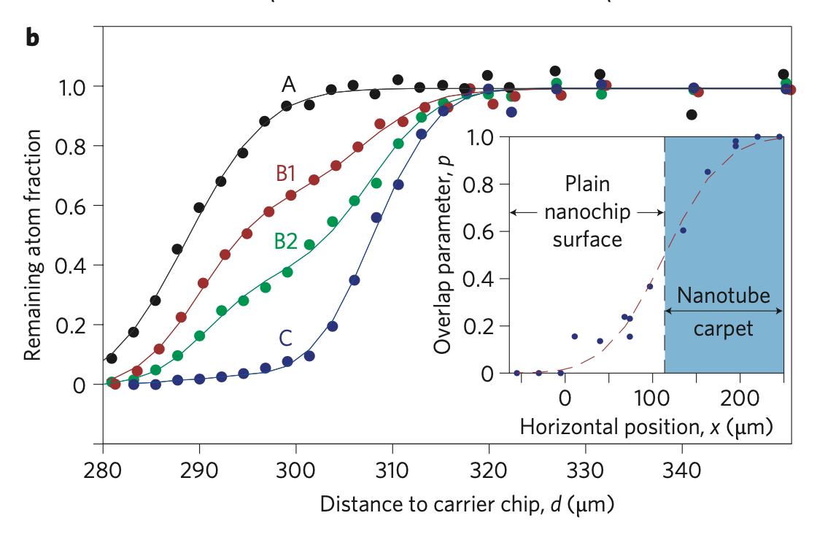
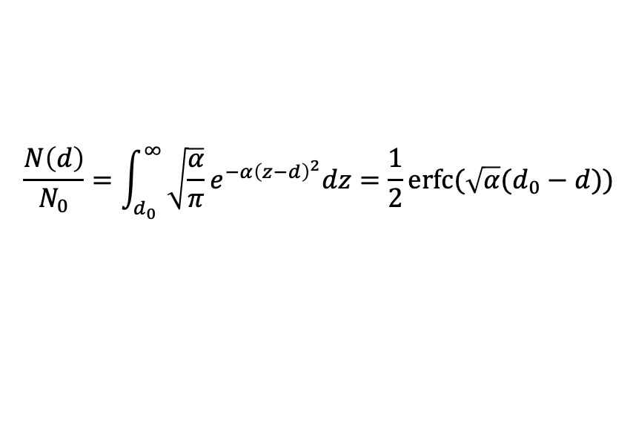

02
Measurement Modes: Contact Mode
Two assumption:
(a) Short interaction time
(b) Boltzmann distribution
$$\frac{N\left(d\right)}{N_{0}}=\int_{d_{0}}^{∞}{\sqrt{\frac{α}{π}}e^{−α{\left(z−d\right)}^{2}}dz=\frac{1}{2}erfc⁡(\sqrt{α}(d_{0}−d))}$$
$$α=m_{Rb}ω_{r}^{2}/2k_{B}T$$
Nature Nanotech 6, 446–451 (2011)
Notes:
为了得到剩余原子数比和表面高度的关系，我们做两个假设：首先是我们认为作用的时间较短，因此只有与表面有空间上的交叠的原子才会被留在表面；其次，原子在竖直方向上应该满足玻尔兹曼分布，具体的分布取决于磁阱的参数。（公式中$d_{0}$为表面的高度）对同一个水平位置，我们测量多个高度下的剩余原子数比，进而对实验数据点做拟合，便可以得到表面的高度。这样的测量技术就可以反映表面的形貌

Slide 13
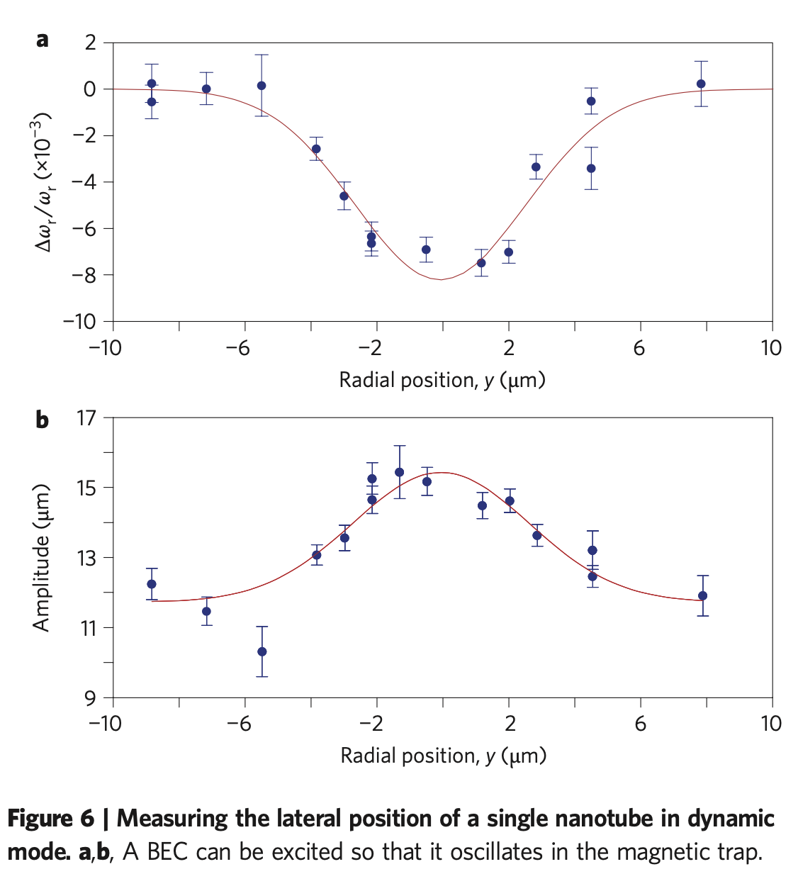
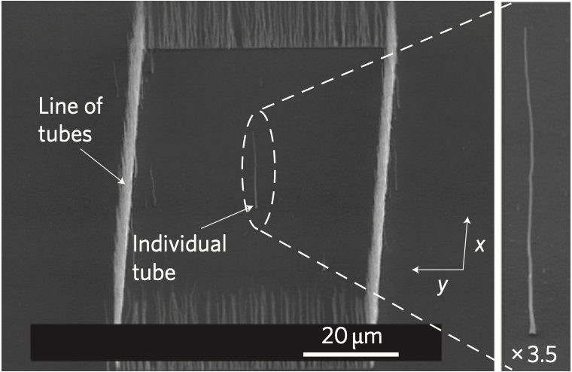
02
Measurement Modes: Dynamical Mode
Prepare an atom cloud
Excite an oscillation
Scanning
Measure frequency & amplitude
Nature Nanotech 6, 446–451 (2011)
Notes:
Dynamical mode测量原子气质心的振荡频率和振幅。在离表面固定高度处制备一团原子气，将原子气沿着表面扫描，由于原子气的移动是非绝热的，因此会激发其质心的振荡，测量振荡的频率和振幅，我们可以推知表面的性质 。在这篇文章中，实验者构造了一个围栏状的体系，中间有一根nanotube，通过沿着水平方向的扫描我们很容易可以确定出nanotube的位置。

Slide 14
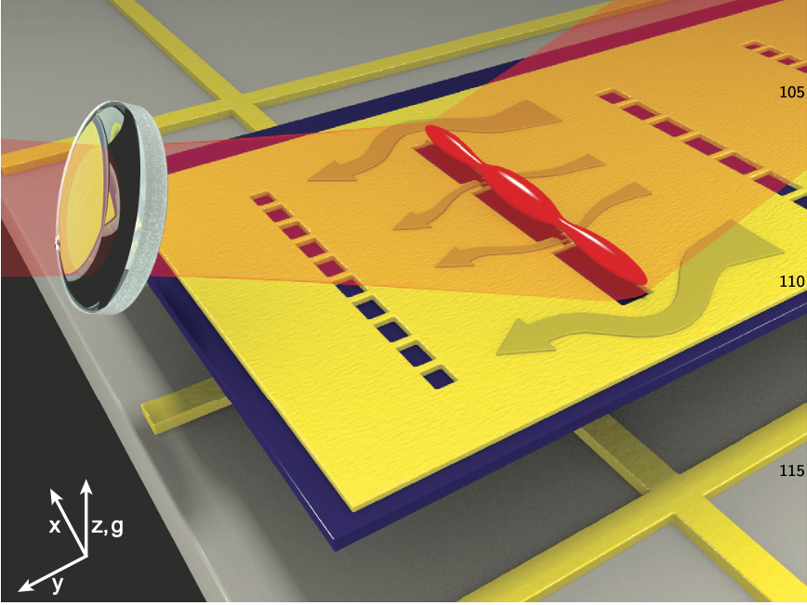
02
Measurement Modes : Distortion Mode
Prepare an atom cloud
Magnetic field from the sample distorts the cloud
Imaging the atom density by reflecting a resonant laser
Deduce the magnetic field
Determine the distribution of current
Phys. Rev. Applied 7, 034026
Notes:
Distortion mode测量的是原子气的形变程度。依旧制备一团原子气，由于样品上存在着不均匀的排布电流，因此会产生不均匀的磁场，使得原子气发生形变，我们打入一束共振光，接受其反射光，进而对原子数密度分布成像。通过原子数密度的分布反推磁场的分布和电流的分布。

Slide 15
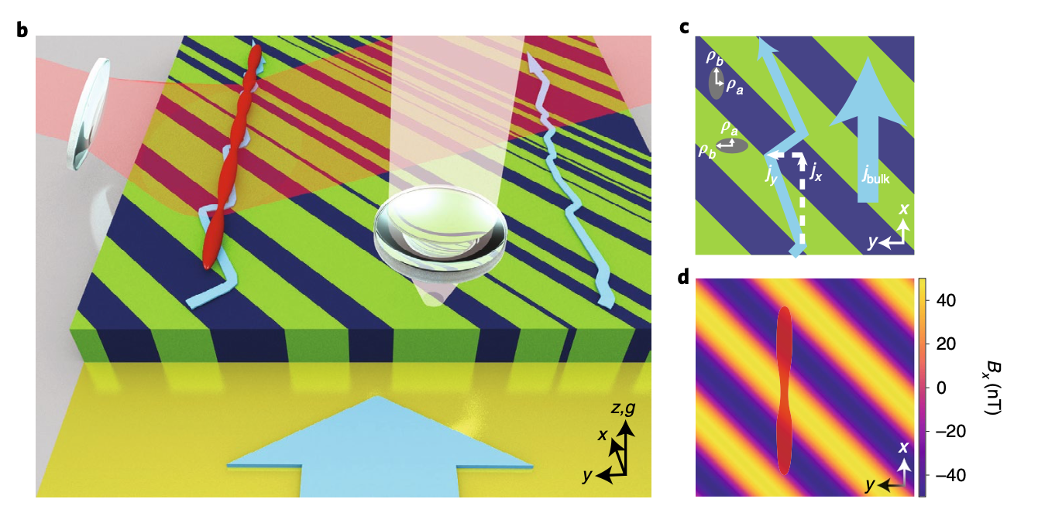
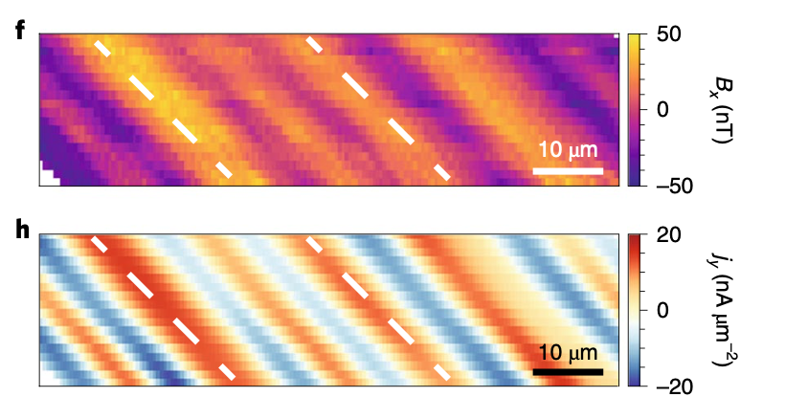
02
An example: Imaging the nemantic transition
Simulation
Experimental measurements
Nat. Phys. 16, 514–519 (2020)
Notes:
这是一个利用Distortion的方法测量磷铁样品中电子向列性的实例。这个体系中自然存在着不均匀的排布电流。左图是模拟的结果，右图是实验测得的磁场分布与电流分布。可以看到测量结果呈现明显的电子向列排布

Slide 16
Brief introduction to SET
03
SET
SET scanning electrometer

Slide 17
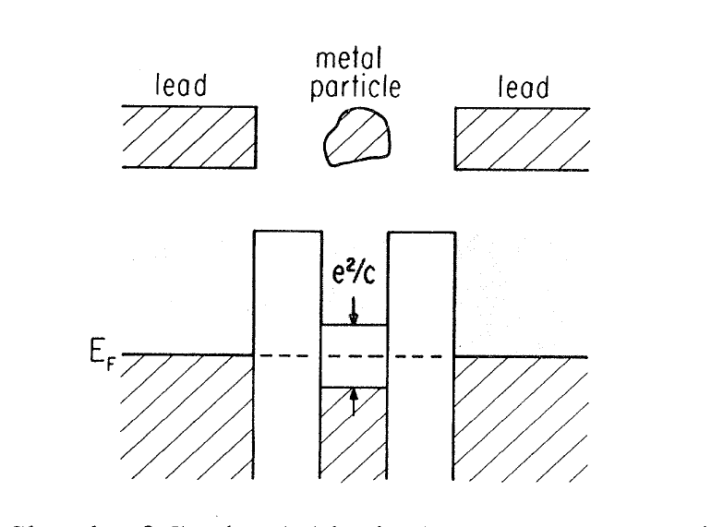
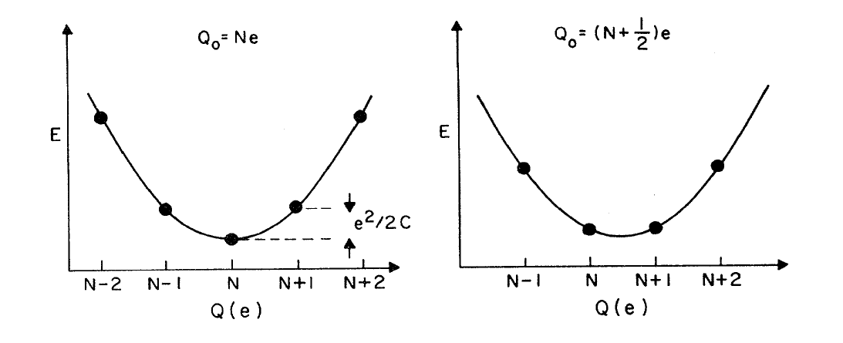
03
Brief introduction to SET: Coulomb Blockade
$E=−QV_{g}+\frac{Q^{2}}{2C}=\frac{{\left(Q−Q_{0}\right)}^{2}}{2C}+const$ , where $Q_{0}=CV_{g}$
Rev. Mod. Phys. 64, 849 (1992)
Notes:
SET由金属岛和两边的极板构成，金属岛与外界环境之间存在电容$C$，设金属岛的电势为$V_{g}$，$Q_{0}=CV_{g}$。，于是体系的能量可以写作$E=−QV_{g}+Q^{2}/2C$
由于金属岛尺寸非常小（一般约为$100nm$量级），故其电容也非常小，所以电子进入金属岛的时候是一个一个进入的。由于当$Q_{0}=Ne$（$N$为整数的）时候，$Q=Q_{0}是$能量最小值，向金属岛加入或从中移除一个电子均需要克服$e^{2}/2C$的势垒。而当$Q_{0}=\left(N+1/2\right)e$时，$Q=Ne$以及$Q=\left(N+1\right)e$的能量都为最小值，所以从$N$个电子添加至$N+1$个电子不需要克服势垒。于是在低温下，在两极板间加上一个很小的偏压之后，电流随着$V_{g}$的变化而发生周期性震荡，周期恰为$eΔV_{g}=e^{2}/C$。当然我们没有考虑到金属岛上电子形成的分立能级，这一修正相比$e^{2}/C$一般相当小，在后面的应用之中我们忽略了这一项。

Slide 18
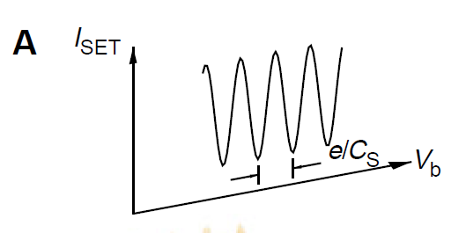
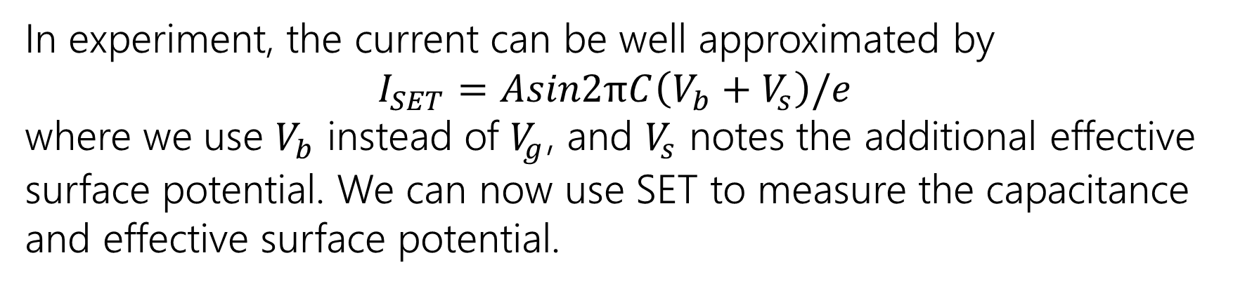
03
SET scanning electrometer
In experiment, the current can be well approximated by
$$I_{SET}=Asin2πC\left(V_{b}+V_{s}\right)/e$$
where we use $V_{b}$ instead of $V_{g}$, and $V_{s}$ notes the additional effective surface potential. We can now use SET to measure the capacitance and effective surface potential.
Rev. Mod. Phys. 64, 849 (1992)
Notes:
在样品表面，我们需要将样品表面的电势纳入考虑范围。在实验中我们可以使用一个正弦函数描述电流。$I_{SET}=Asin2πC\left(V_{b}+V_{s}\right)/e$其中$V_{s}$是有效表面势

Slide 19
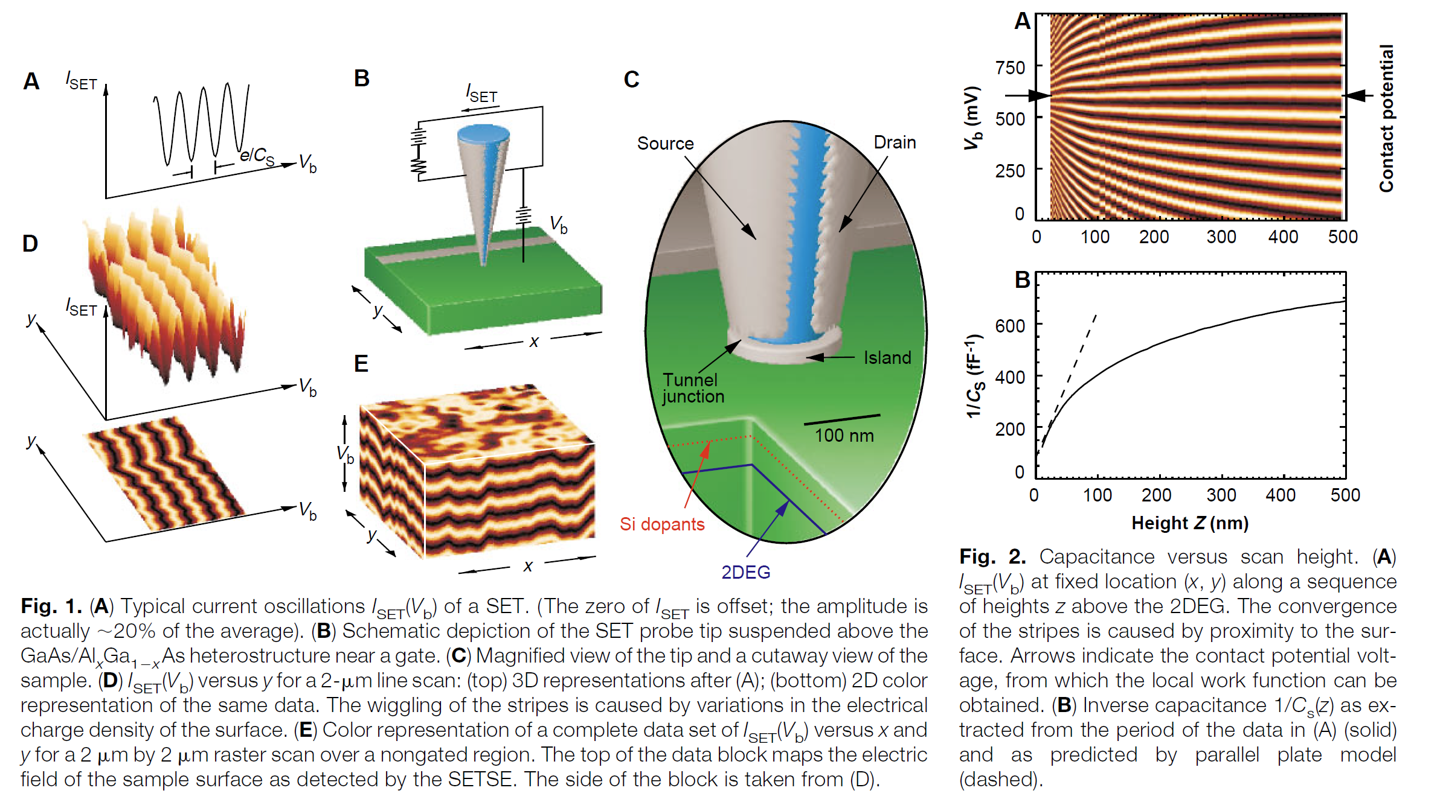
03
SET scanning electrometer
Science 276, 579 (1997)
Notes:
把SET安装在一个针尖上，我们就可以通过在不同的$V_{b}$下扫描样品来得到样品表面不同位置的表面电势信息和与金属岛之间的电容$C$，如Fig. 1. 所示。
在进行实验的过程中，注意到$C$越大，震荡的周期会越小，如Fig. 2. 所示，我们探测的精度就会更高，所以我们将针尖尽可能地放置在靠近表面的位置

Slide 20
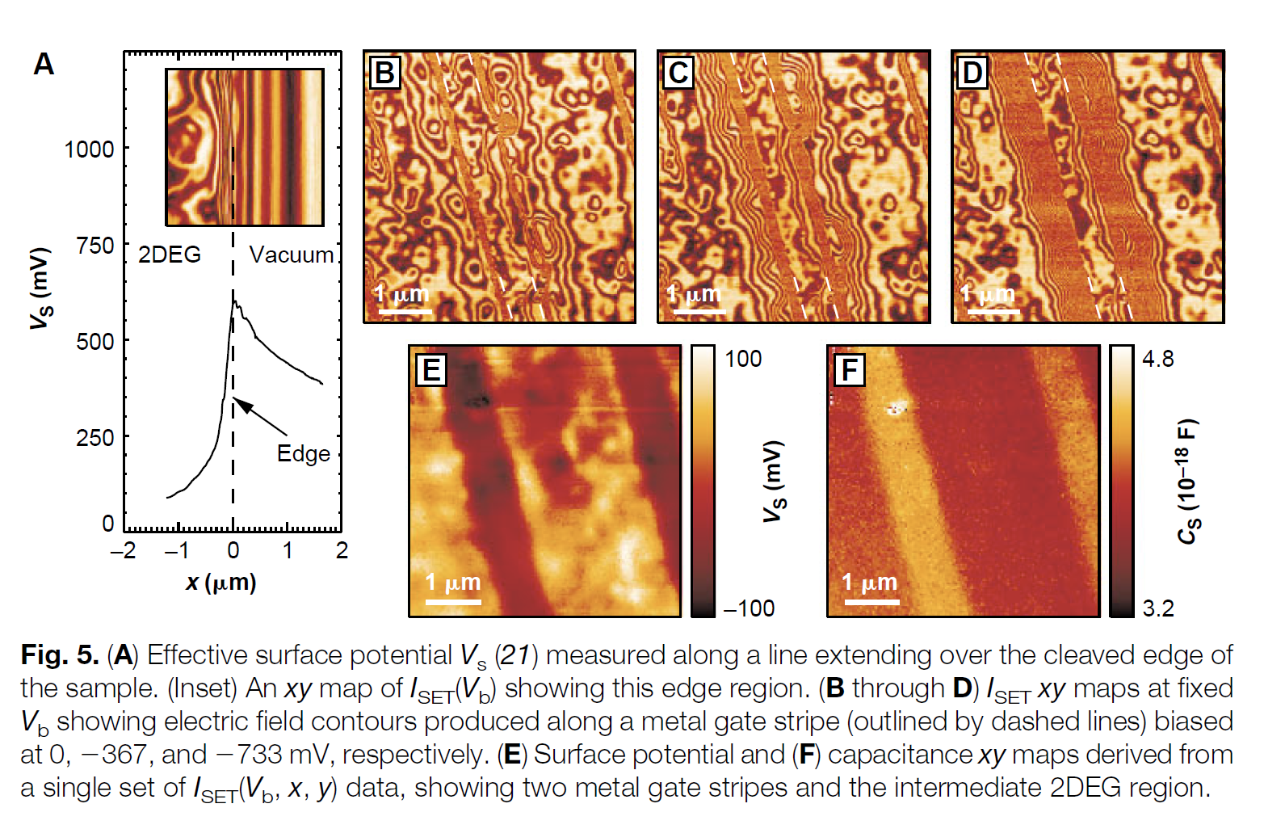
03
SET scanning electrometer
Science 276 579 (1997)
Notes:
Fig. 5. 是使用SET对样品界面处进行的测量
A是对样品和真空的界面进行的测量。
B, C, D是不同$V_{b}$下测量到的表面各处$I_{SET}$
E, F是使用之前给出的正弦函数描述进行拟合得到的图像，得到了样品表面的一个金属栅极的表面势等信息。

Slide 21
Introduction to NV centers
04
Scanning NV magnetometry
NV centers
NV quantum sensing

Slide 22
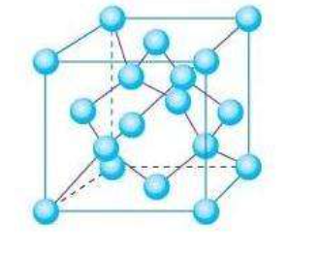
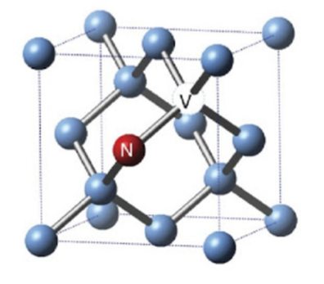
04
Introduction to NV centers
Diamond crystal
Nitrogen-vacancy center in the diamond crystal
Rep. Prog. Phys. 77, 056503 (2014)
Notes:
金刚石中一个碳原子被氮原子取代，而且这个氮原子的一个相邻原子位置上无原子，这个氮原子和空位合起来即NV center，它是金刚石的一种缺陷
NV center存在中性态和负电荷态，它们有着不同的光学和自旋性质。在磁强计应用中，主要使用的是负电荷态，这一类NV center存在自旋三重态，并且可以在室温下实现长时间的相干操作，并且可被纯光学方式操作和读取。

Slide 23
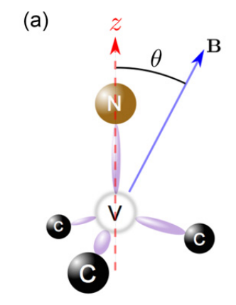
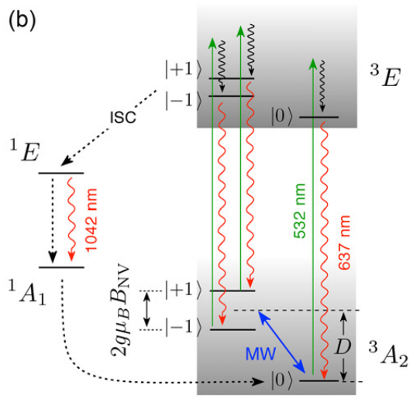

04
Introduction to NV centers
NV Energy levels
Rep. Prog. Phys. 77, 056503 (2014)
Notes:
NV center的光学读取主要得益于其光致荧光效应，photoluminescence，它可以用绿光激发，并发出红色荧光. 由于两个未配对电子的自旋-自旋相互作用，也就是这个模型哈密顿量中的D，NV center自旋三重态的0和$±1$是劈裂的，这就可以形成一个二能级系统，经常作为qubit来研究。而0和$±1$态的光致荧光强度有明显的差异，因此通过光致荧光的强度就可以探测这个NV qubit所处的状态。

Slide 24
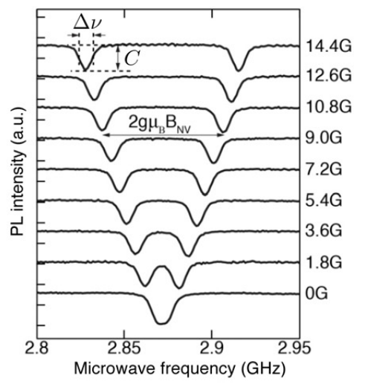
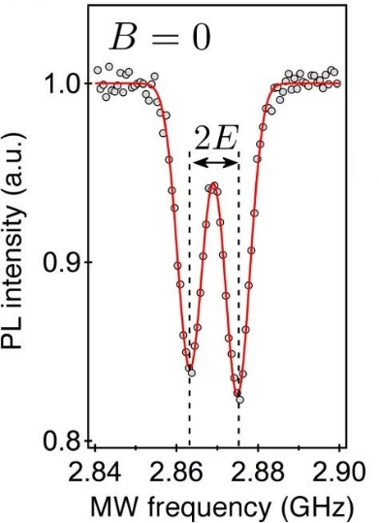

04
Introduction to NV centers
Rep. Prog. Phys. 77, 056503 (2014)
Notes:
0到$±1$之间存在微波波段的共振跃迁，表现为光致荧光强度的明显降低。当存在外加磁场时，塞曼效应使+1和-1进一步劈裂，于是共振谱当中会存在两条吸收线，这两条吸收线之间的距离应当与外加磁场成线性关系。利用这一性质，我们就可以通过测量吸收线的间距来测量磁场。

Slide 25
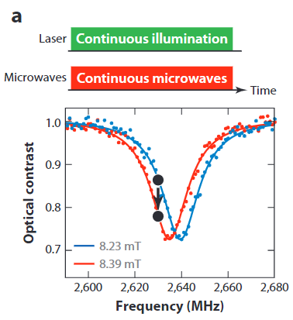
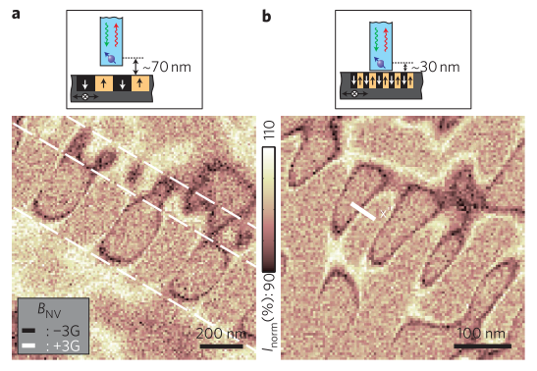
04
Scanning NV magnetometry:
Optically detected magnetic resonance
Annu. Rev. Phys. Chem. 65, 83 (2014), Nature Nanotech 7, 320 (2012)
Notes:
这就是scanning NV实验上常用的光学探测磁共振技术。实验上，在进行扫描探针成像时，固定不同的微波频率，测量不同位置的光致荧光强度，就可以测量出对应不同磁场大小的等磁强线，从而反映出样品当中的磁结构。

Slide 26
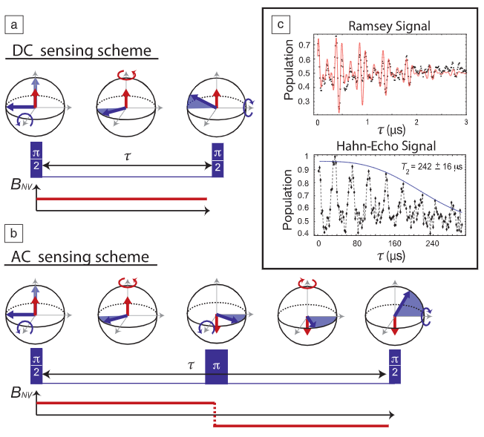
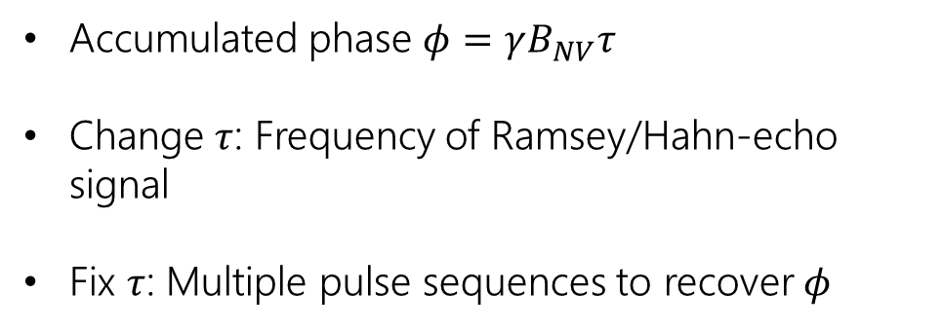
04
Scanning NV magnetometry:
Pulse sequence
Accumulated phase $φ=γB_{NV}τ$
Change $τ$: Frequency of Ramsey/Hahn-echo signal
Fix $τ$: Multiple pulse sequences to recover $φ$
Materials Research Society Bulletin 38, 155 (2013)
Notes:
另一方面，也可以通过脉冲序列来测量磁场。这就比较类似于脉冲核磁共振。在磁场的作用下，NV的0和$±1$之间将会积累$γB_{NV}τ$的相位。在不同的时间$τ$下通过光致荧光测量0态的概率，其对应的频率就是$γB_{NV}$，从而可以得到磁场强度；或者不改变$τ$，通过打沿不同方向旋转的pulse的方法，测量多个pulse sequence，也可以得到相位差，从而得到磁场。脉冲序列主要有两类，一类测量DC磁信号，另一类测量AC磁信号。熟悉NMR的同学可能已经发现了，DC测量测的实际上就是spin free precession，而AC测量是个spin echo，因为有pi pulse的存在，这里磁场必须同时反向，否则最后就没有相位积累，测不到磁场，所以测量的信号必须是一个频率和$τ$相匹配的AC磁场。AC测量的方法精度会比DC测量更高。

Slide 27
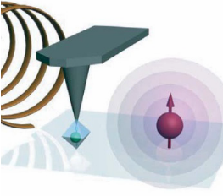
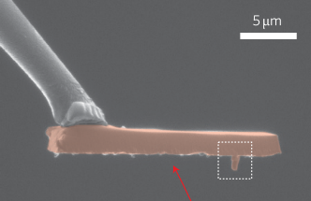
04
Scanning NV magnetometry:
NV scanning probe
Diamond nanocrystal
Diamond nanopillar
Nature 455, 648 (2008), Nature Nanotech 7, 320 (2012)

Slide 28


04
NV quantum sensing
Magnetometer
Zeeman splitting
Electrometer
Stark effect &
Spin-orbit coupling
NV center
in diamond
Thermometer
$$∂D/∂T$$
Pressure sensor
$$∂D/∂p$$
…

Slide 29
Thanks for Your Listening!

